Slide 1
IIP Lab Seminar
Quantum AI Paer Revew
Dec. 2022
Intelligent Information Processing Lab
JunHo Yoon

Slide 2
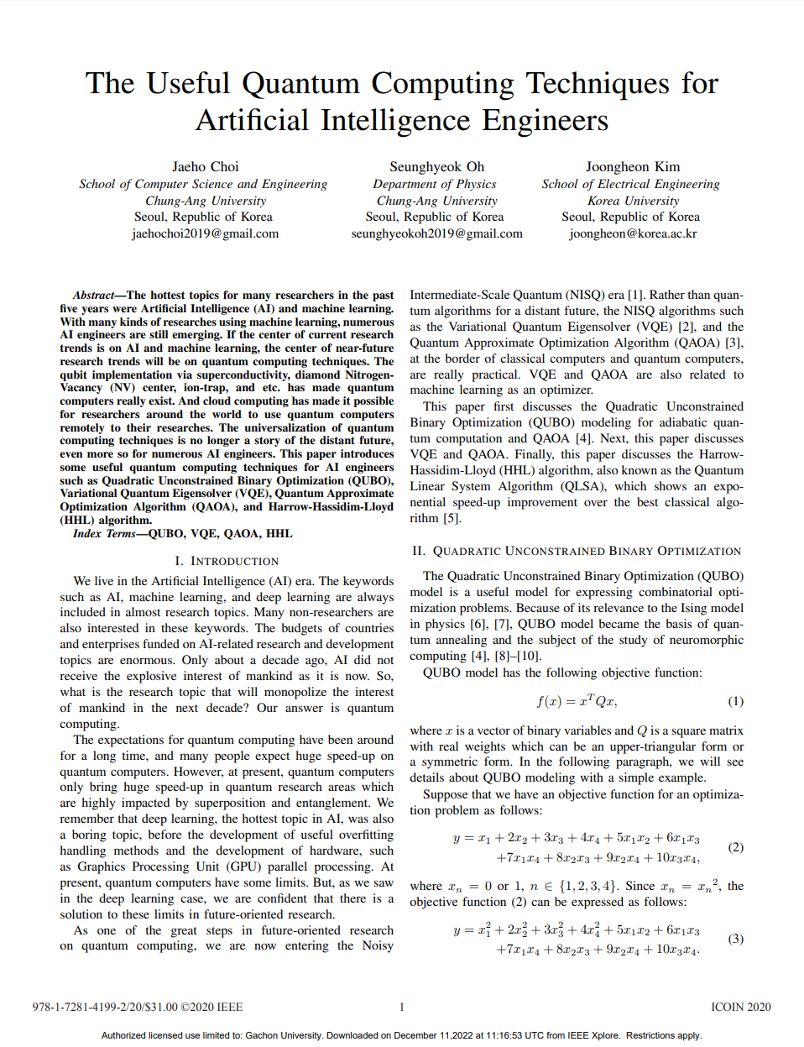
IIP Lab Seminar. Quantum AI Paper Review
Review Paper
■ Paper Description
Title : The Useful Quantum Computing Techniques for Artificial Intelligence Engineers
Conference : International Conference on Information Networking (ICOIN)
Impact Score (IS) : 1.65
Date : Jan, 2020
DOI : 10.1109/ICOIN48656.2020.9016555
Pages (s) : 1-3
Citation (Google Scholar) : 15

Slide 3
IIP Lab Seminar. Quantum AI Paper Review
Abstract
■ Noisy Intermediate-Scale Quantum (NISQ) 단계
양자 프로세서는 약 50~수백 큐비트를 포함하지만 지속 가능한 이익(오류 보정 등)을 얻을 만큼 큐비트가 충분히 크지 않음
NISQ 단계에서 VQE와 QAOA 같은 알고리즘을 여러 기술에 적용하는 것이 양자 컴퓨팅 연구의 흐름임
■ Quantum Computinng Techniques
Quadratic Unconstrained Binary Optimizer (QUBO)
Variational Quantum Eigensolver (VQE)
Quantum Approximate Optimization Algorithm (QAOA)
Harrow-Hassidim-Lloyd (HHL) Algorithm

Slide 4
IIP Lab Seminar. Quantum AI Paper Review
QUBO
■ Quadratic Unconstrained Binary Optimizer
QUBO는 조합 최적화(Combinatioria Optimization) 문제로광범위한 응용 분야에 유용한 기술임 조합 최적화 : 문제의 해가 정수, 그래프, Boolean등 이상적일 경우
QUBO는 물리학의 Ising 모델과의 관련성 때문에 Quentum Annealing의 기초와 Neuromorphic Computing 연구의 주제가 됨 Ising 모델 : 두 가지 상태 중 하나에 있을 수 있는 이산 변수로 구성 Quantum Annealing : Quantum fluctuation에서 목적 함수의 전역 최소값을 찾기 위한 최적화 프로세스 Neuromophic Computin : 신경계에 존재하는 신경생물학적 구조를 모방하여 계산을 수행 (ex. Neural Network)
QUBO는 다음 목적함수를 통해 나타낼 수 있음
여기서 x는 이항 변수의 벡터이고 Q는 삼각 또는 대칭 행렬이 될 수 있는 가중치 값을 가지는 정사각 행렬임

Slide 5
IIP Lab Seminar. Quantum AI Paper Review
QUBO
■ Quadratic Unconstrained Binary Optimizer
최적화 문제에 대해 다음과 같은 수식이 있다고 가정했을 때 $x_{n}=0 or 1, n ∈\{1,2,3,4\}$ 으로 $x_{n}=x_{n}^{2}$이기 때문에 Equation (2)는 Equation (3)과 같이 나타낼 수 있음

Slide 6
IIP Lab Seminar. Quantum AI Paper Review
QUBO
■ Quadratic Unconstrained Binary Optimizer
Equation (3)은 QUBO의 목적 함수와 동일한 형식으로 Equation (4)와 같이 나타낼 수 있음
이때 Q 행렬의 구성 요소인 $q_{i,j}$는 Equation (5)를 만족하고 $C_{x_{i}x_{j}}$는 Equation (3)에서 $x_{i}x_{j}$항의 계수이다

Slide 7
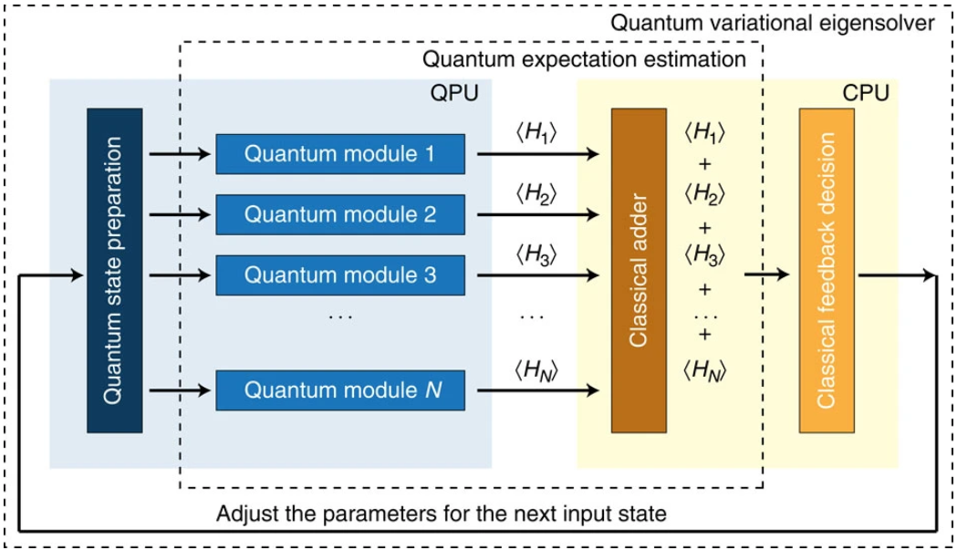
IIP Lab Seminar. Quantum AI Paper Review
VQE
■ Variational Quantum Eigensolver
VQE는 Hamiltonian의 가장 낮은 고유의 값을 찾는데 사용할 수 있는 하이브리드 양자/고전 알고리즘임
실제로 VQE는 분자의 에너지 상태를 찾는데 사용되며 다양한 양자 시물레이션 시스템에서 적용 가능함
QPU에서는 Hamiltonian의 기대 값을 찾고 이를 CPU에서 받아 파라미터를 수정함으로써 이를 반복함

Slide 8
IIP Lab Seminar. Quantum AI Paper Review
QAOA
■ Quantum Approximate Optimization Algorithm
QAOA는 VQE와 같은 하이브리드 양자/고전 알고리즘의 하나로 양자 시스템을 사용하여 조합 최적화 문제를 해결하도록 설계된 알고리즘임
QAOA는 VQE와 달리 두 개의 Hamiltonian이 주어지고 연산자가 p회, 적용 즉 Layer를 늘림

Slide 9
IIP Lab Seminar. Quantum AI Paper Review
HHL Algorithm
■ Harrow-Hassidim-Lloyd Algorithm
HHL 알고리즘은 선형 방정식의 해를 추정하기 위한 양자 알고리즘으로 수학, 과학, 공학 문제의 대부분은 Equation (12)와 같이 공식화 가능함
HHL 알고리즘은 Superposition Principle, Hamiltonian Simulation과 Phase Estimation을 사용하여 고전적인 알고리즘 보다 빨리 해결 가능하기 때문에 Singula Value Estimation(SVE) 알고리즘과 함께 머신 러닝의 핵심 개념으로 사용됨 Superposition Principle : 선형 미분 방정식의 해의 선형 결합은 또다른 해가 되는 원리 Hamiltonian Simulation : 양자 시스템 시뮬레이션 Phase Estimation : 양자 고유 값 추정 Singula Value Estimation : 2차원 벡터 공간에서 하나의 벡터가 주어졌을 때 이와 직교 하는 벡터에 대한 탐색이 가능함

Slide 10
IIP Lab Seminar. Quantum AI Paper Review
Conclusion
■ Paper - Conclusion
QUBO 문제는 양자 컴퓨팅과 AI 영역에서 가치가 높음
VQE와 QAOA는 NISQ 단계에서 하이브리드 양자/고전 알고리즘으로 적용 분야가 다양함
HHL 알고리즘은 양자 머신 러닝의 핵심 기술 중 하나인 선형 방정식에서 확실한 속도 향상을 보장하는 해결 방안임
■ Proposal
QAOA 알고리즘의 경우 Hamiltonian 연산자를 2개 사용하고 Layer 를 증가함으로써 VQE 대비 정확한 근사 값 탐색이 가능함
Layer는 깊어질수록 정보가 손실되는 문제가 발생 가능하기 때문에 Residual Block 또는 Inception Block 등 딥러닝 모델에서의 기법 적용 또는 최적의 EfficientNet과 같이 최적화 방안에 대한 연구가 필요함

Slide 11
IIP Lab Seminar. Multi-modal based Item Similarity Mesurement for Recommendation System
Thank you ☺
JunHo Yoon 윤준호
Department of Computer Engineering, Gachon University | Researcher
Tel. +82-31-750-8822 Mobile. +82-10-9110-6257
E-mail. junho6257@gachon.ac.kr

